Slide 1
개인회원가입, 그룹생성 & 그룹회원가입 매뉴얼
봉사자(개인, 그룹)용
Copyright(c) 2013 Arts Council Korea All Rights Reserved.

Slide 2
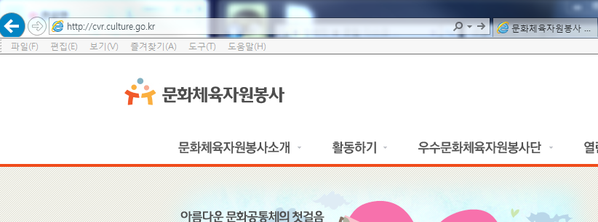
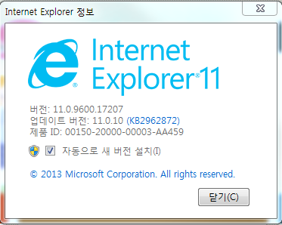
1. 시스템입문
인터넷 Explorer 확인
■ 설명
① 인터넷을 사용하기 위한 버전확인을 진행합니다.
- 도움말 > Internet Explorer 정보선택
- 버전 정보확인
※ 본 시스템은 익스플로우 버전 8부터 시스템 사용이 가능합니다. 6,7 버전인 경우 새로운 8이상의 버전으로 다운로드 받아
업데이트 하여 주시기 바랍니다.
인터넷 익스플로우를 사용하기 힘드신 경우 크롬 또는 파이어폭스 브라우저를 사용하여 이용해 주시기 바랍니다.
② 인터넷 주소창에 문화체육자원봉사 사이트 URL http://csv.culture.go.kr 을 입력하여 시스템에 접속합니다.

Slide 3
▥ 개인회원 가입하기 ▥ 그룹회원가입하기

Slide 4
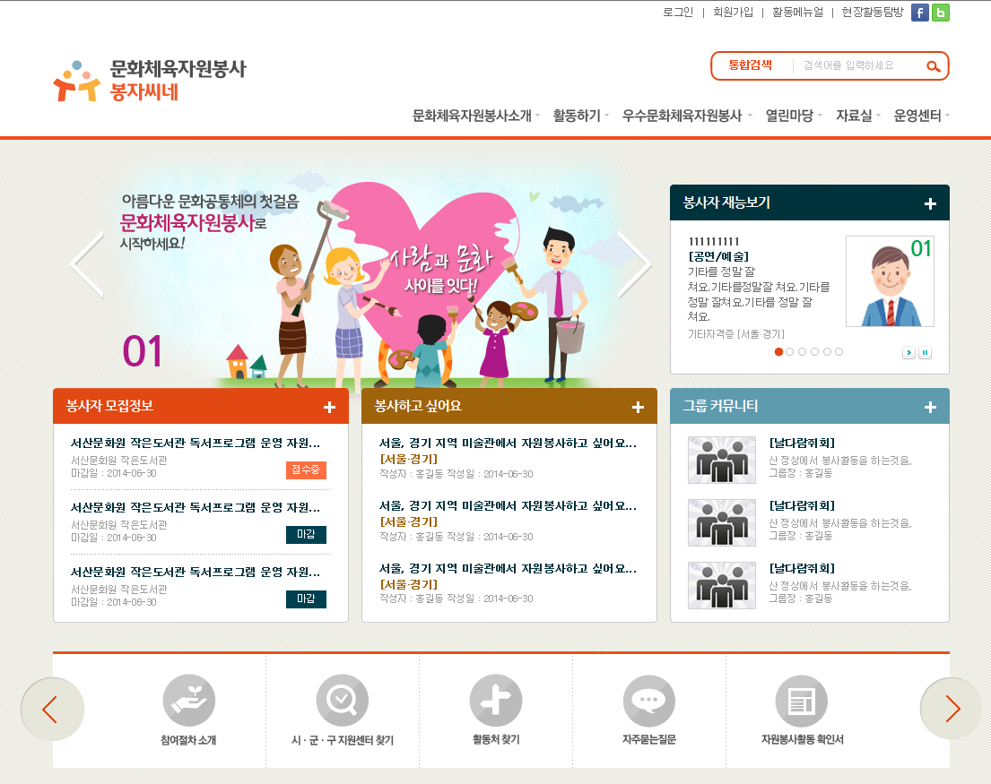
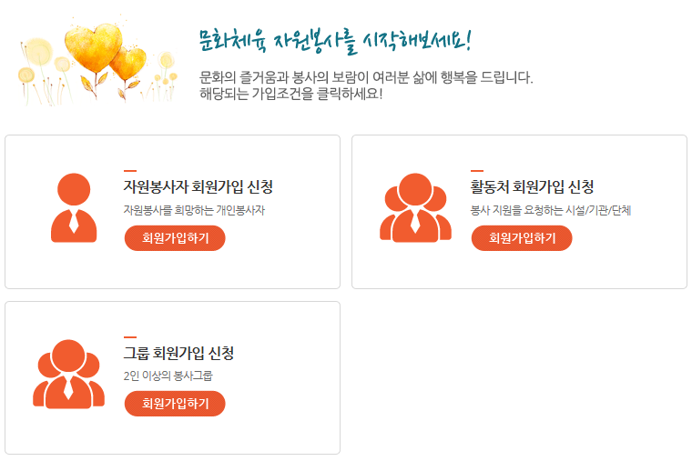
2. 개인회원 회원가입 하는 방법
1
[회원가입]
2
■ 설명
① 회원가입을 클릭합니다.
② 회원가입을 할 수 있는 페이지로 이동됩니다.
자원봉사자 회원가입 신청에서 “회원가입하기”버튼을 클릭합니다.

Slide 5
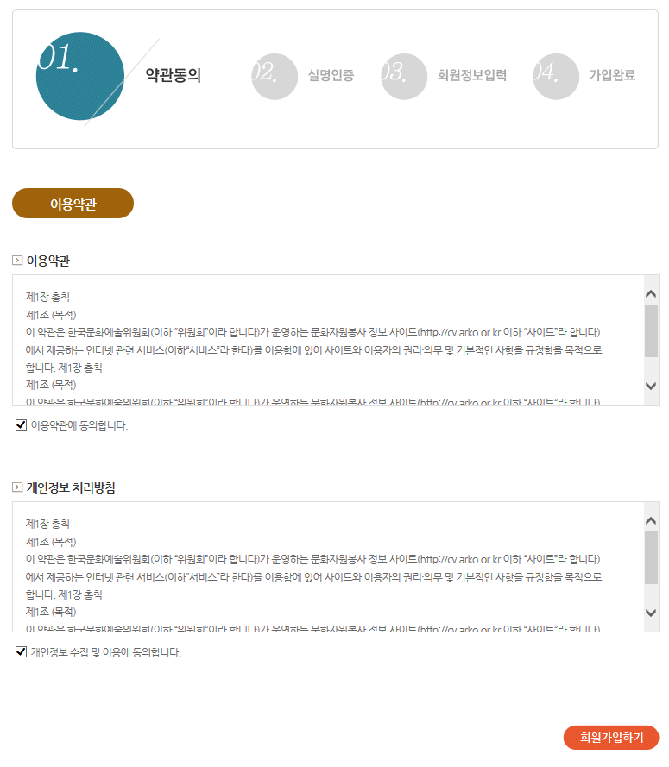
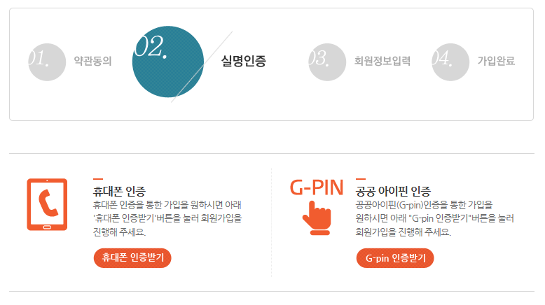
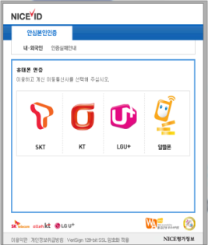
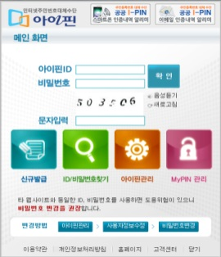
2. 개인회원 회원가입 하는 방법
3
4
5
3
4
마이핀 인증받기
4
휴대폰 인증받기
■ 설명
③ 이용약관과, 개인정보처리방침을 확인합니다.
④ “이용약관에 동의합니다, 개인정보 수집 및 이용에 동의합니다” 체크한 후 회원가입하기 버튼을 클릭합니다.
⑤ 휴대폰 인증 또는 공공아이핀을 (G-pin) 인증을 통해 본인인증을 진행합니다.
휴대폰 인증받기 또는 G-pin 인증받기 버튼을 누르면 인증받기 창이 제공됩니다.

Slide 6
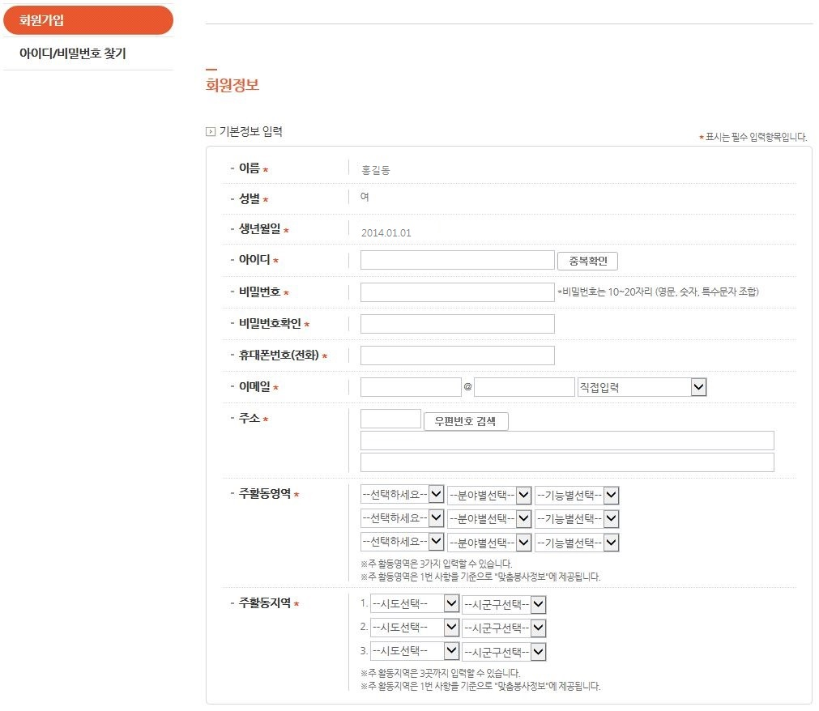
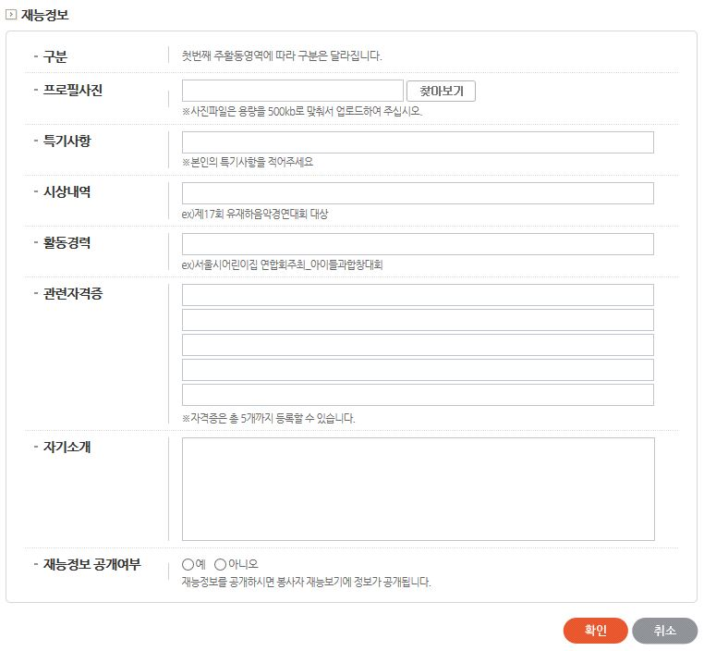
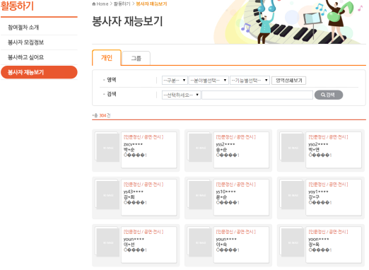
2. 개인회원 회원가입 하는 방법
6
7
7
8
■ 설명
⑥ 본인인증이 완료된 후 회원정보입력를 입력합니다. 회원가입 시, “ * ”표시는 필수 입력항목으로 꼭 기재하셔야 합니다.
⑦ 재능정보는 필수항목이 아니므로 꼭 기재하지 않아도 됩니다.
재능정보공개 여부에서 “예”를 선택하면 사이트내 활동하기 >봉사자재능보기에 재능사항이 공개됩니다.
⑧ 확인버튼을 누르면 회원가입이 완료됩니다.

Slide 7
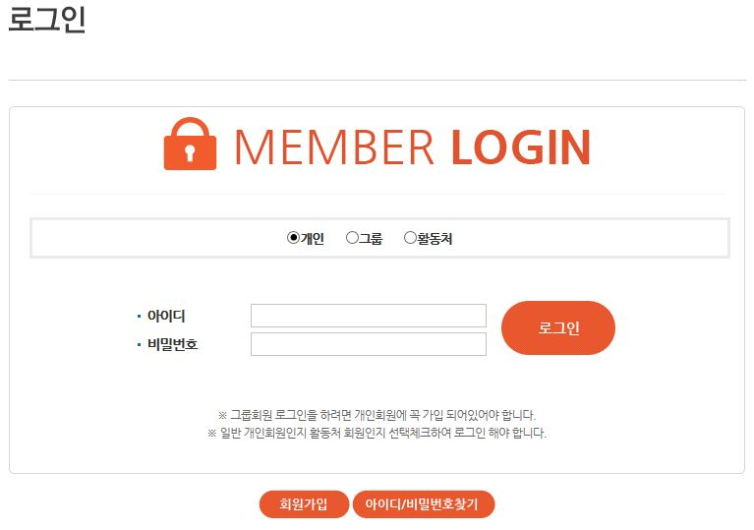
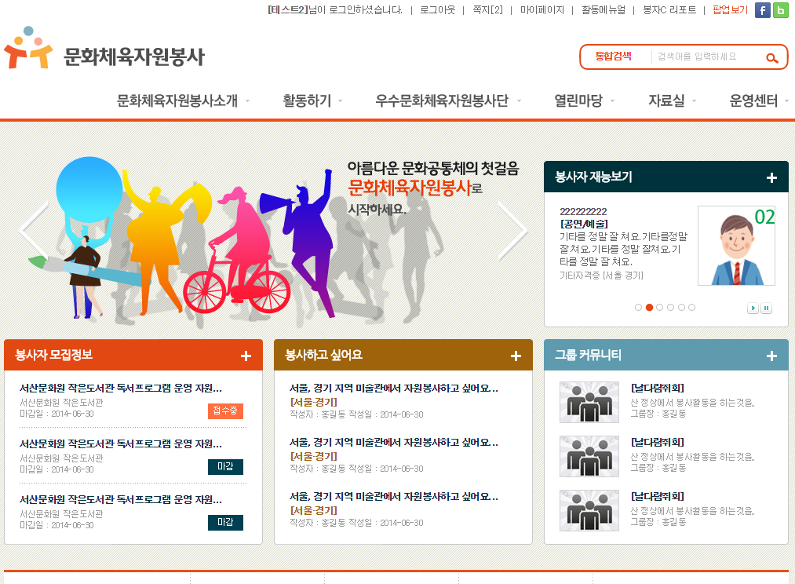
2. 개인회원 회원가입 하는 방법
10
9
■ 설명
⑨ 회원가입 완료 후, 로그인하기 버튼을 클릭합니다.
⑩ 아이디 패스워드를 입력 후 로그인 버튼을 누르면 사이트를 이용할 수 있습니다.

Slide 8
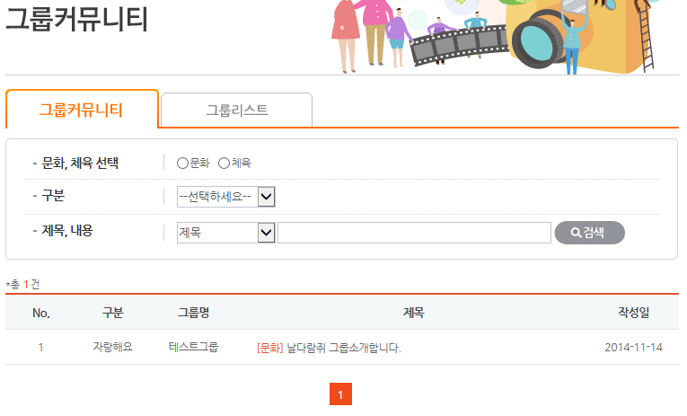
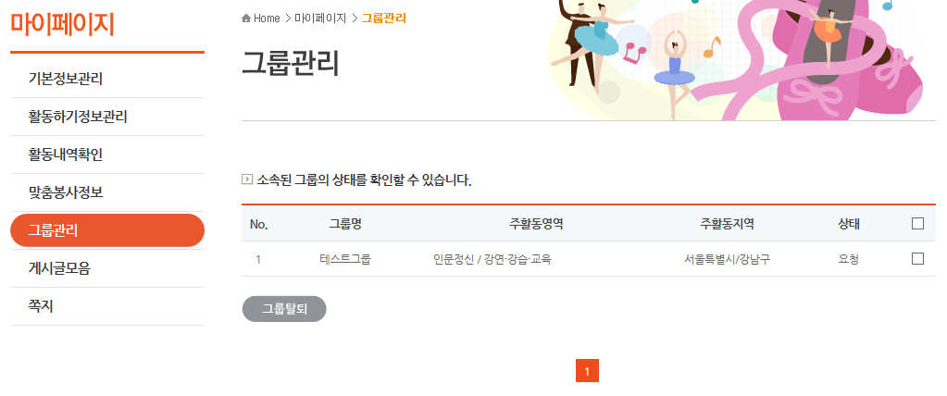
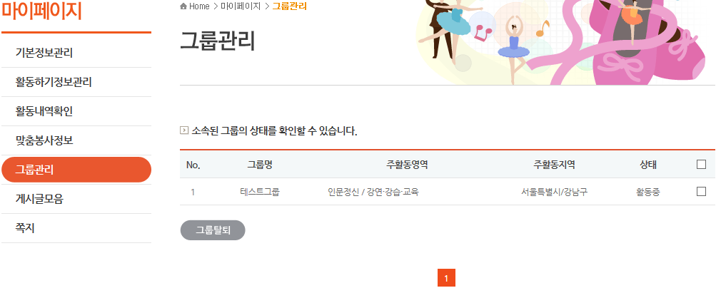
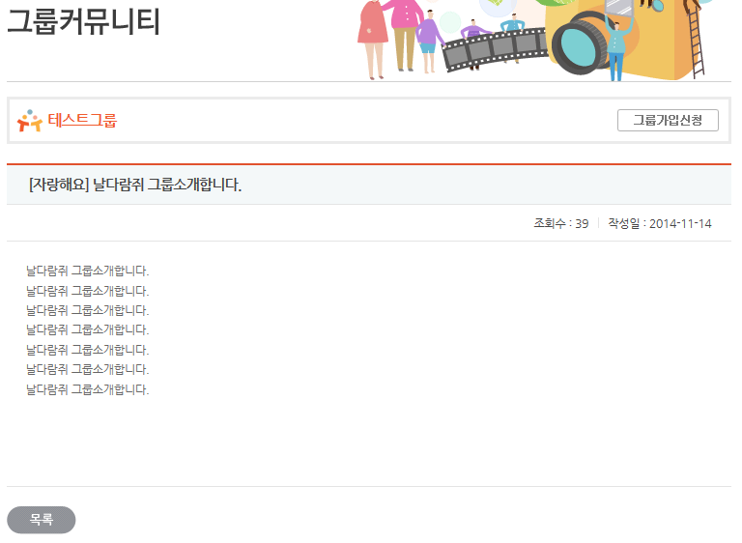
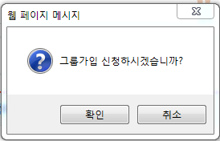
3. 그룹회원으로 가입 하는 방법1
4
상태확인
1
2
상태확인
3
3
■ 설명
① 열린마당 >그룹커뮤니티 들어옵니다. 리스트화면에서 해당제목 클릭합니다.
② 상세페이지에서 그룹가입신청 버튼을 클릭합니다.
③”그룹가입신청 하시겠습니까?” 창이 제공되면 확인버튼을 클릭하면 그룹회원가입신청이 완료됩니다.
④ 마이페이지 >그룹관리 에서 소속된 그룹의 상태를 확인할 수 있습니다.
상태가 “활동중” 이어야만, 그룹회원이 될 수 있습니다.
※그룹리더가 승인을 해 주어야만 최종 그룹회원이 될 수 있습니다.

Slide 9
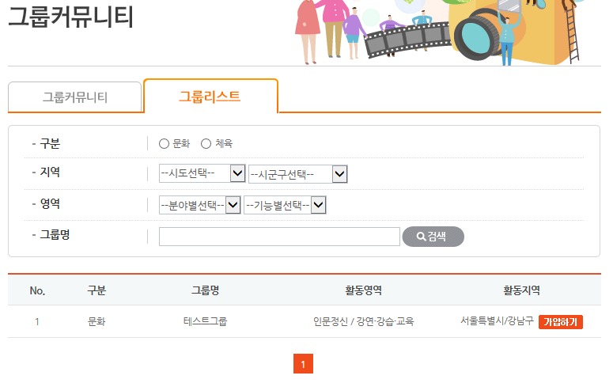
3. 그룹회원으로 가입 하는 방법2
4
상태확인
상태확인
3
■ 설명
① 열린마당 >그룹커뮤니티 > 그룹리스트에 들어옵니다. 리스트화면에서 그룹명을 확인합니다.
② 가입하기 버튼을 클릭합니다.
③”그룹가입신청 하시겠습니까?” 창이 제공되면 확인버튼을 클릭하면 그룹회원가입신청이 완료됩니다.
④ 마이페이지 >그룹관리 에서 소속된 그룹의 상태를 확인할 수 있습니다.
상태가 “활동중” 이어야만, 그룹회원이 될 수 있습니다.
※그룹리더가 승인을 해 주어야만 최종 그룹회원이 될 수 있습니다.

Slide 10
▥ 그룹생성 만들기
▥ 그룹회원 승인하기

Slide 11
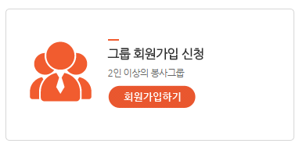
4. 그룹생성 하는 방법
1
[회원가입]
2
■ 설명
① 회원가입을 클릭합니다.
② 회원가입을 할 수 있는 페이지로 이동됩니다.
그룹회원 가입 신청에서 “회원가입하기”버튼을 클릭합니다.
※ 그룹생성은 개인회원에 가입되어 있어야만 가능합니다.

Slide 12
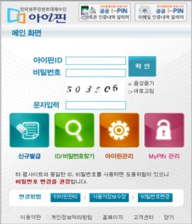
4. 그룹생성 하는 방법
3
4
5
3
4
마이핀 인증받기
4
휴대폰 인증받기
■ 설명
③ 이용약관과, 개인정보처리방침을 확인합니다.
④ “이용약관에 동의합니다, 개인정보 수집 및 이용에 동의합니다” 체크한 후 회원가입하기 버튼을 클릭합니다.
⑤ 휴대폰 인증 또는 공공아이핀을 (G-pin) 인증을 통해 본인인증을 진행합니다.
휴대폰 인증받기 또는 G-pin 인증받기 버튼을 누르면 인증받기 창이 제공됩니다.

Slide 13
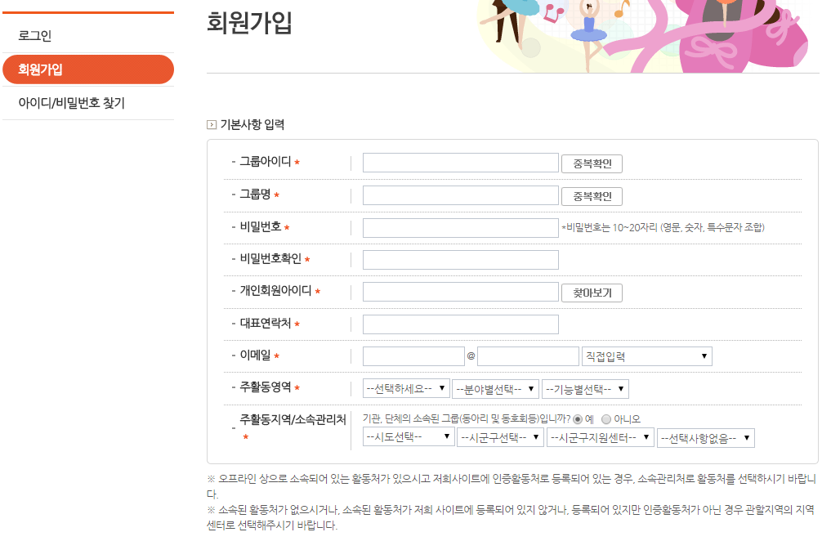
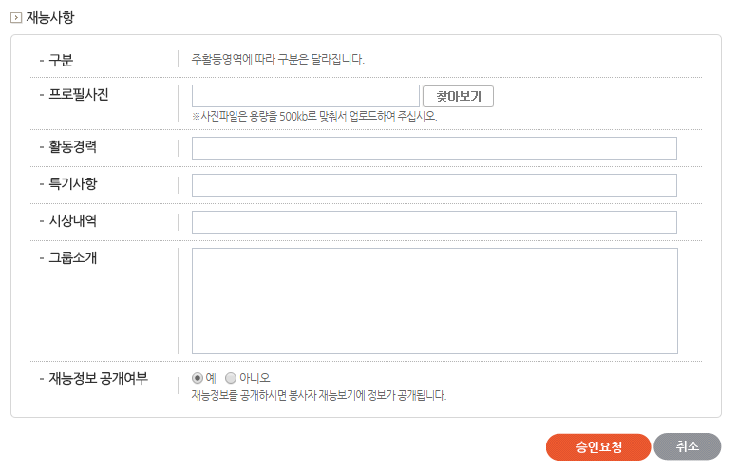
4. 그룹생성 하는 방법
6
6
7
8
■ 설명
⑥ 본인인증이 완료된 후 회원정보입력를 입력합니다. 회원가입 시, “ * ”표시는 필수 입력항목으로 꼭 기재하셔야 합니다.
⑦ 재능정보는 활동하기 >봉사자재능보기에 재능사항이 공개됩니다.
⑧ 승인요청 버튼을 누르면 회원가입이 완료됩니다.
※ 단 관할 인증활동처 또는 시군구지원센터의 최종 승인 절차 가 있어야만 그룹활동이 가능합니다.

Slide 14
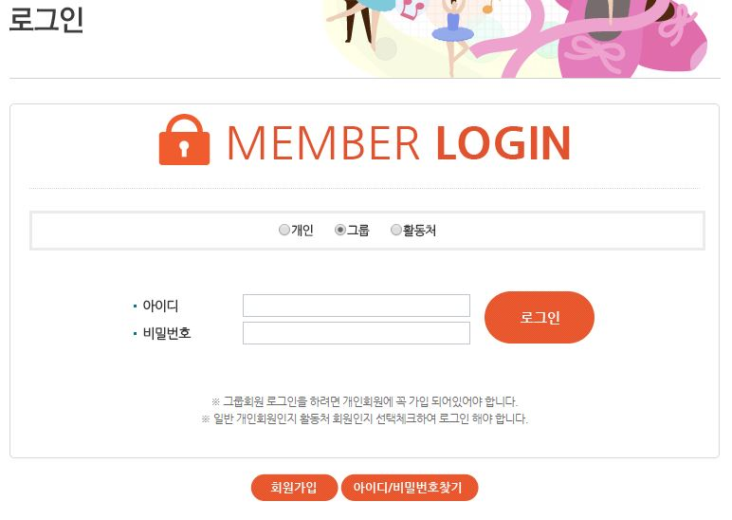
4. 그룹생성 하는 방법
10
9
■ 설명
⑨ 회원가입 완료 후, 로그인하기 버튼을 클릭합니다.
⑩ 그룹을 선택, 아이디 패스워드를 입력 후 로그인 버튼을 누르면 사이트를 이용할 수 있습니다.
※ 단 관할 활동처 또는 시군구의 최종 승인 절차 가 있어야만 그룹활동이 가능합니다.

Slide 15
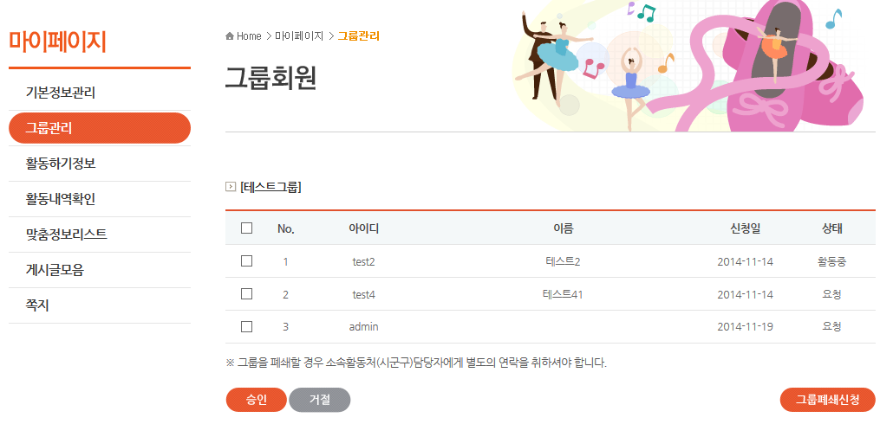
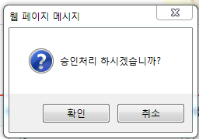
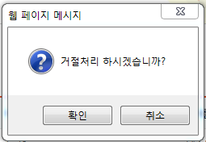
4. 그룹회원 승인 하는 방법
Step1
체크박스 선택
확인
승인 버튼 클릭시
거절버튼 클릭시
Step2
승인 또는 거절 버튼 선택
■ 설명
관할 활동처 또는 시군구에 승인이 완료되었다면 그룹회원을 모집할 수 있습니다.
마이페이지 > 그룹관리 확인합니다.
그룹회원의 리스트에서 상태를 확인합니다.
체크박스 선택 , 승인 또는 거절 처리 하여주시면 됩니다.
(상태확인: 활동중-그룹회원이 됨, 요청-그룹회원 요청, 거절-그룹회원거절이 됨.

